Slide 1


Участие молодежи в
Школе БИБЛИИ
Семинар # 5
Программа обучения ШБ

Slide 2

«Молодежь в Школе Библии»

Slide 3
Основные вопросы семинара:
Почему очень важно активно вовлекать молодежь в служение Школы Библии?
Какими преимуществами и способностями обладает молодежь, которые будут полезны в служении ШБ?
Какие преимущества будут иметь пастор и община, когда молодежь активно вовлечена в служение ШБ?

Slide 4

Участие молодежи в Школе Библии
…никогда, ни при каких обстоятельствах не переставай проповедовать слово Божие.
2-е Тим. 4:2
Молодежь должна быть подготовлена и обучена.

Slide 5
«Для того чтобы работа [спасения] могла продвигаться вперед во всех направлениях, Богу нужны энергия, рвение и мужество молодых»
(Э. Уайт. Служители Евангелия, с. 67).

Slide 6
Участие молодежи придает живительную силу всем церковным мероприятиям.

Slide 7
Вовлеченная молодежь – это новые преподаватели и служители церкви.

Slide 8
Почему нужна школа Библии Молодежи?

Slide 9
1.
Подрастающие дети, подростки и старшая молодежь смогут сами изумить курс библейских уроков и подготовиться ко крещению.

Slide 10
Школа Библии
Молодежи
Укрепление веры и крещение подростков и молодежи.

Slide 11
2.
«Школа Библии» будет содействовать система-тическому развитию навыков евангельского служения. Молодые люди под руководством опытных наставников научатся свидетельствовать о Христе.

Slide 12
Школа Библии
Молодежи
Библейские учителя
Развитие навыков систематического служения молодежи.
Подготовка библейских работников.

Slide 13
3.
Молодежь, используя свои таланты сможет активно продвигать онлайн Школу Библии

Slide 14

Э.Уайт «Воспитание», стр. 271
«Имея такую хорошо обученную армию работников, как наша молодежь, можно представить, как весть о распятом, воскресшем и скоро грядущем Спасителе может быть донесена всему миру».

Slide 15
Э.Уайт, Вести для молодежи, стр. 204
«Правильно воспитанная и хорошо обученная молодежь может играть огромное влияние на своих сверстников. Проповедники и рядовые члены в среднем и пожилом возрасте не могут иметь и половину того влияния на молодежь, как парни и девушки, посвященные Господу».

Slide 16
Э.Уайт, Служители Евангелия, стр. 67
«Для того чтобы работа могла продвигаться вперед во всех направлениях, Богу нужна энергия, рвение и мужество молодых людей. Он избрал молодежь содействовать в продвижении Его дела. Чтобы с ясным умом строить планы и осуществлять их отважной рукой, необходимы свежие, нерастраченные силы».

Slide 17
Материалы
ОМС ЕАД и ИИЖ

Slide 18
Уроки по изучению Библии
для молодежи

Slide 19

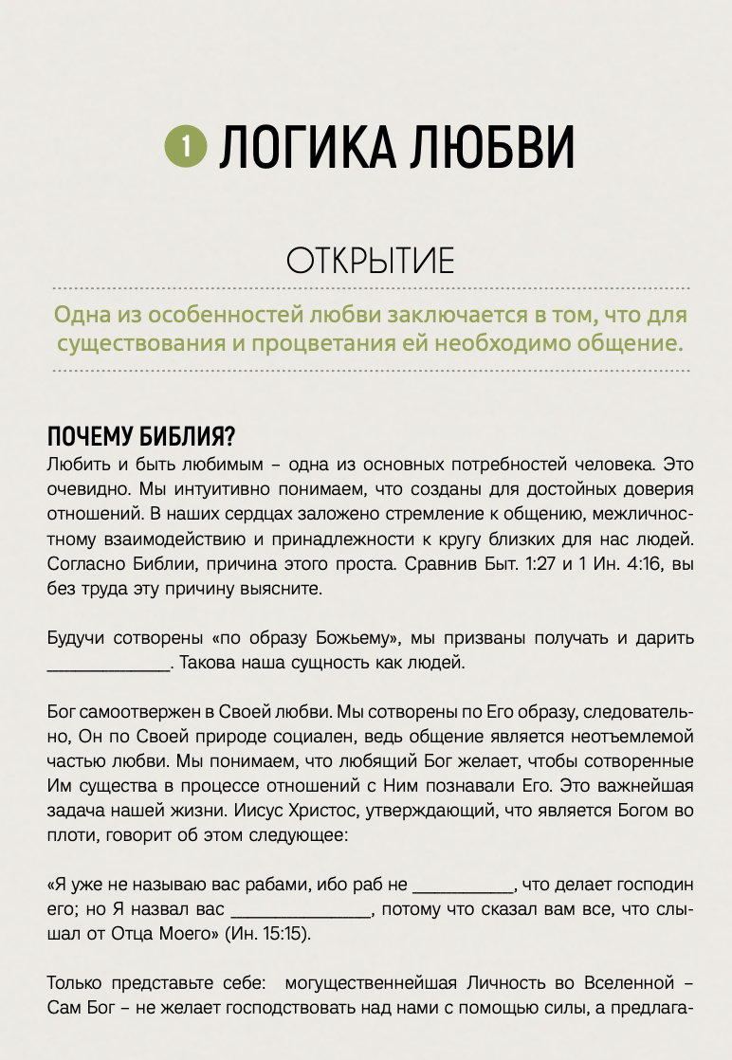

Slide 20



Slide 21

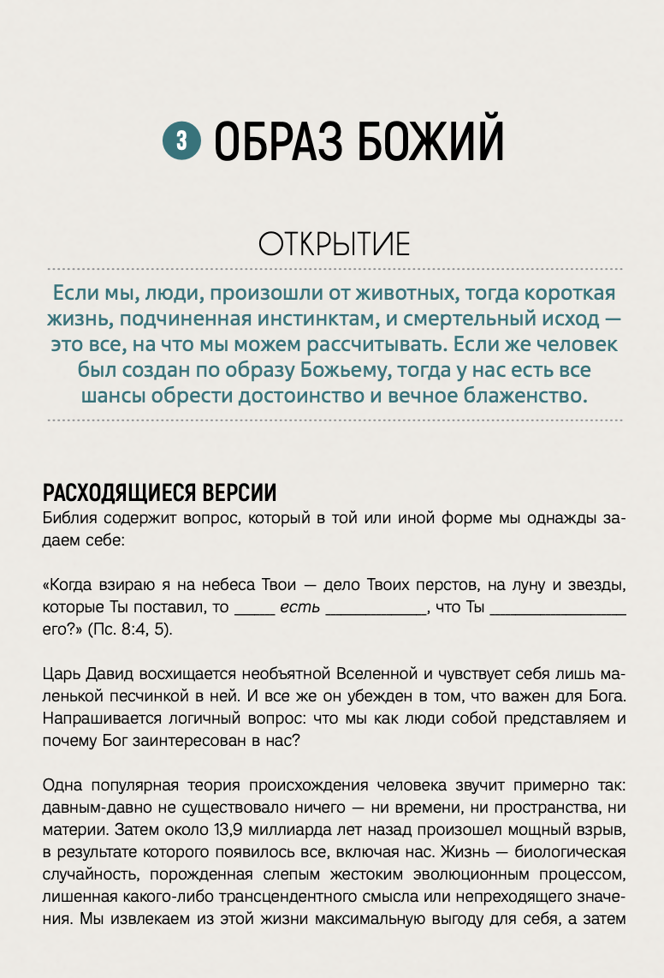

Slide 22
Служители церкви, которые активно вовлекают молодёжь в служение школы Библии, в начале в качестве учеников, а затем в качестве учителей, приобретают сильную армию помощников в деле спасения людей.
Руководство по работе Школы Библии , стр. 21

